Slide 1
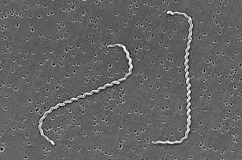
Leptospirose : le point de vue de l’infectiologue
Dr Martin Belan
Service des maladies infectieuses et tropicales / dermatologie
CHU deLa Réunion, Site Sud
Le 28/02/2024

Slide 2
Cas clinique (quotidien en cette période !)
Homme 45 ans
Pas d’antécédent
Agriculteur
Syndrome grippal depuis 5 jours
Thrombopénie
Syndrome inflammatoire biologique (CRP 120 mg/L)
Hypokaliémie
Hypothèses diagnostiques ?
Confirmation diagnostique ?
Evaluation de la sévérité ?
Antibiothérapie ?

Slide 3
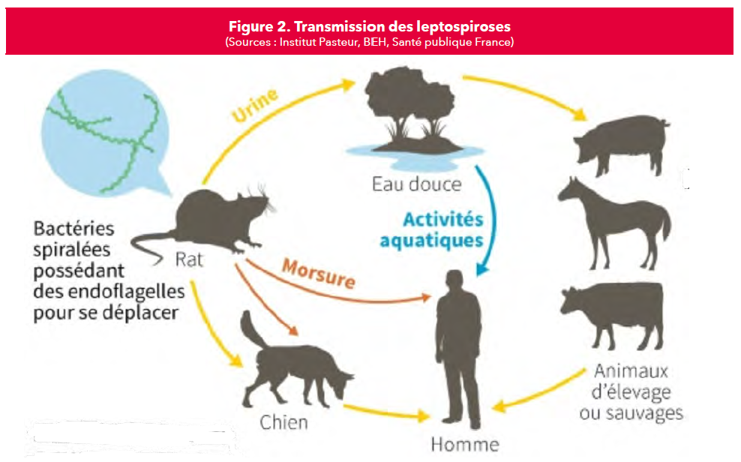
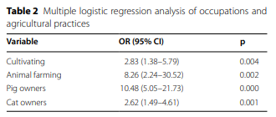
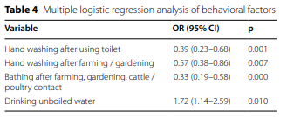
Quand évoquer une leptospirose : terrain
Sexe masculin
Métiers :
Agriculteurs
Eboueurs
Egoutiers
Vétérinaires
Militaires
Garde-forestiers
Moniteurs canyoning/kayak
Pilly Trop 2022
Dung et col., BMC Infect Dis, 2022

Slide 4
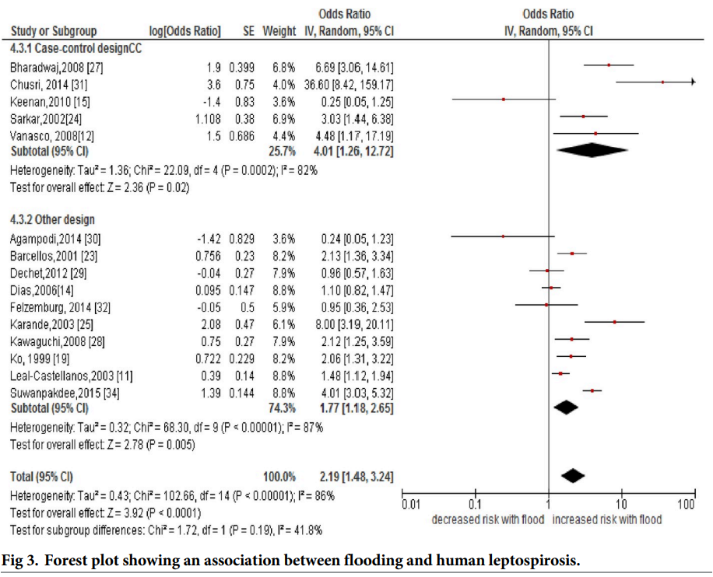
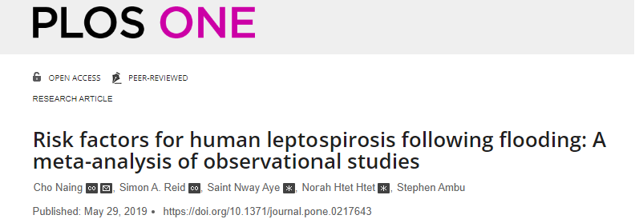
Et en contexte d’inondations ?
Autres facteurs de risques identifiés :
- Avoir une blessure profonde (OR 4.35 [3.07-5.64])
- Sexe masculin (OR 2.06 [1.29-2.83])
- Exposition au bétail (OR 1.95 [1.26-2.64])
Marcher pied nu ou voir un rat : non significatifs
Notes:
Revue systématique de littérature (PRISMA)
18 études incluses entre 1995 et 2018

Slide 5
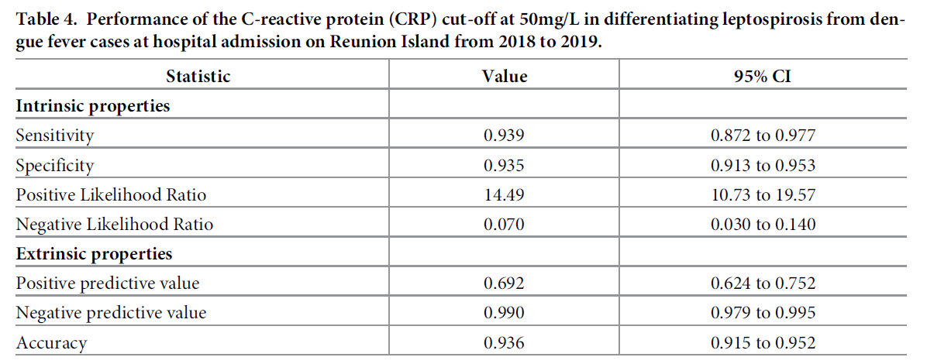
Quand évoquer une leptospirose : biologie
CRP élevée = en faveur d’une leptospirose
Plos One, 2023
Notes:
Cut off à 50

Slide 6
Co-infections leptospirose/dengue
Co-circulation – Facteurs de risques partagés (saison des pluies)
Description de cas clinique de co-infections (Shiddapur, Cureus, Jan 24):
Léthargie sans syndrome méningé
Thrombopénie sévère avec syndrome hémorragique
Prise en charge en réanimation – intubation sur HIA
Amélioration ventilatoire avec plaquettes

Slide 7
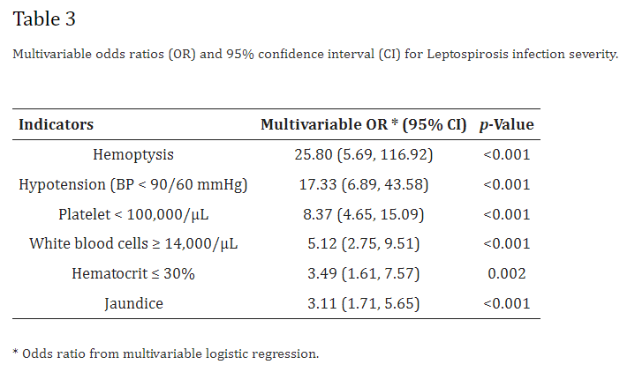
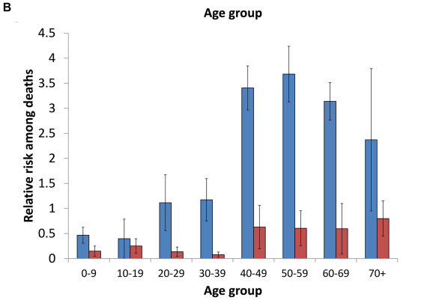
Facteurs pronostiques et sévérité

Slide 8
Quelle évaluation en ville ?
Evaluation clinique :
Dyspnée/Hémoptysie
Hématome/Saignements
Altération de l’état générale (anorexie)
Diurèse
Evaluation biologique :
NFS-plaquettes
Ionogramme (K+)
Créatinine
Bilan hépatique + bilirubine et TP
CPK
CRP
Quel patient pour un suivi ambulatoire et quel suivi ?
Patient pauci symptomatique
Bilan biologique « rassurant »
Surveillance biologique /48h minimum en phase aigue
Au moindre doute : prendre un avis en infectiologie pour orientation du patient

Slide 9
Quand et où hospitaliser un patient suspect de leptospirose ?
Pas de critères d’hospitalisation définis
Décompensation pathologie chronique
Traitement anticoagulant
Insuffisance rénale aigue – Oligo-anurie
Franche altération de l’état général
Thrombopénie < 50 G/L
Ictère clinique
Evaluation par un réanimateur :
Défaillance hémodynamique
Défaillance neurologique
Défaillance respiratoire
Syndrome hémorragique clinique
En cas de suspicion de leptospirose chez un patient ambulatoire :
Réévaluation à 48-72h clinique et biologique
+
Informations signes devant faire consulter rapidement (dyspnée, saignement, troubles neurologiques)

Slide 10
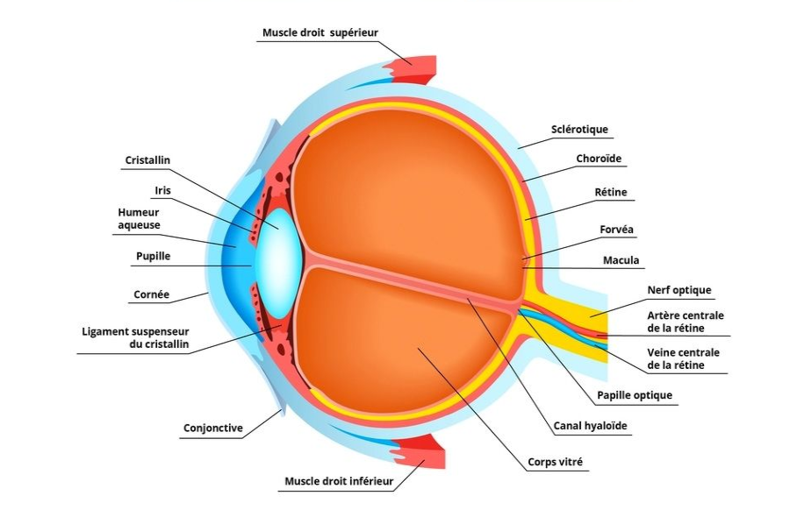
Leptospirose et œil
Spirochète comme Trepnoma pallidum ou Borrelia sp.
Atteintes en phase bactériémique : hyperhémie conjonctivale, chemosis, hémorragie sous-conjonctivale
Souvent infra-cliniques et donc sous-estimées
Atteintes en phase immunologique :
Uni ou bilatérale – Atteinte chambre post > ant
Uvéite – Possible apparition retardée par rapport aux signes initiaux
Hyalite (« colliers de perle », « œufs de fourmis »)
Kératite interstitielle
Traitement : Corticothérapie (+ antibiothérapie en phase initiale)

Slide 11
Antibiothérapie
AMOXICILLINE 1g X 3/j PO
ou
DOXYCYLINE 100mg x 2/j PO
ou
CEFTRIAXONE 1g/j IV ou IM
Durée : 7 jours
OMS 2003 :
Antibiothérapie dès le diagnostic
Leptospirose sévère : pénicillines fortes doses
Alternatives formes peu sévères : amoxicilline, doxycycline, C3G
Pilly Trop 2022 :
Antibiothérapie à débuter dans les 5 jours
Amoxicilline = Doxycycline = C3G dans le traitement des formes sévères
Réaction de Jarisch-Herxheimer - corticothérapie ?

Slide 12
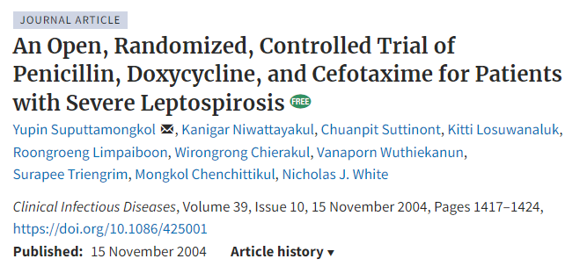
Antibiothérapie : intérêt ?

Slide 13
Intérêt/Indication prophylaxie
Pas de bénéfice démontré d’une prophylaxie par AZITHROMYCINE ou DOXYCYLINE sur la survenue de leptospirose clinique
Pas de bénéfice de la prophylaxie en préexposition chez métiers exposés, ni en post-exposition dans contexte de pluie abondante
Diminution de la séroprévalence sans traduction clinique
Antibiotic prophylaxis for leptospirosis
Brett Major, Cochrane, 2009

Slide 14
Vaccination et leptospirose SPIROLEPT®
En pratique :
Prix (pharmacie CHU Sud) : 113,52€ HT
Non remboursé (discussion prise en charge employeur – sécurité sociale sur dossier)
Efficace seulement sur Leptospira icterohaemorrhagiae et Leptospira copenhageni
Bonne immunogénicité ; Evaluation clinique ?

Slide 15
Approche Une Santé
Approche pluridisciplinaire (vétérinaires, médecins, épidémiologistes)
Conseils prévention pour personnes exposées : port de vêtements couvrants , lavage de mains après exposition
Contrôle des sources potentielles (gestion des déchets, gestion de l’eau, vaccination/traitement animaux)
Poursuite d’une recherche coordonnée

Slide 16
Lepto : Kossa nou ramen la kaz
Terrain + Syndrome grippal + Syndrome inflammatoire
Quand suspecter une leptospirose ?
Défaillance neuro/cardio/pneumo
Hémorragie clinique
Altération de l’état général
Anomalies biologiques multiples
Quand hospitaliser une leptospirose ?
Dès la suspicion
AMOXICILLINE / DOXYCYCLINE / CEFTRIAXONE
Quand et comment traiter une leptospirose?

Slide 17
Merci pour votre attention

